Slide 1
МКДОУ детский сад «Солнышко»
ОКАЗАНИЕ ПЕРВОЙ
МЕДИЦИНСКОЙ ПОМОЩИ
Подготовила
медицинская сестра
Власова И.Г.
ноябрь-2022 г.

Slide 2
ОКАЗАНИЕ ПЕРВОЙ
МЕДИЦИНСКОЙ ПОМОЩИ
Первая помощь — это комплекс срочных мер, направленных на спасение жизни человека. Несчастный случай, резкий приступ заболевания, отравление — в этих и других чрезвычайных ситуациях необходима грамотная первая помощь.
Согласно закону, первая помощь не является медицинской — она оказывается до прибытия медиков или доставки пострадавшего в больницу. Первую помощь может оказать любой человек, находящийся в критический момент рядом с пострадавшим. Для некоторых категорий граждан оказание первой помощи — служебная обязанность.

Slide 3
Алгоритм оказания первой помощи
Чтобы не растеряться и грамотно оказать первую помощь, важно соблюдать следующую последовательность действий:
Убедиться, что при оказании первой помощи вам ничего не угрожает и вы не подвергаете себя опасности.
Обеспечить безопасность пострадавшему и окружающим (например, извлечь пострадавшего из горящего автомобиля).
Проверить наличие у пострадавшего признаков жизни (пульс, дыхание, реакция зрачков на свет) и сознания. Для проверки дыхания необходимо запрокинуть голову пострадавшего, наклониться к его рту и носу и попытаться услышать или почувствовать дыхание. Для обнаружения пульса необходимо приложить подушечки пальцев к сонной артерии пострадавшего. Для оценки сознания необходимо (по возможности) взять пострадавшего за плечи, аккуратно встряхнуть и задать какой-либо вопрос.
Вызвать специалистов: 112 — с мобильного телефона, с городского — 03 (скорая) или 01 (спасатели).
Оказать неотложную первую помощь. В зависимости от ситуации это может быть:
- восстановление проходимости дыхательных путей;
- сердечно-лёгочная реанимация;
- остановка кровотечения и другие мероприятия.
Обеспечить пострадавшему физический и психологический комфорт, дождаться прибытия специалистов

Slide 4
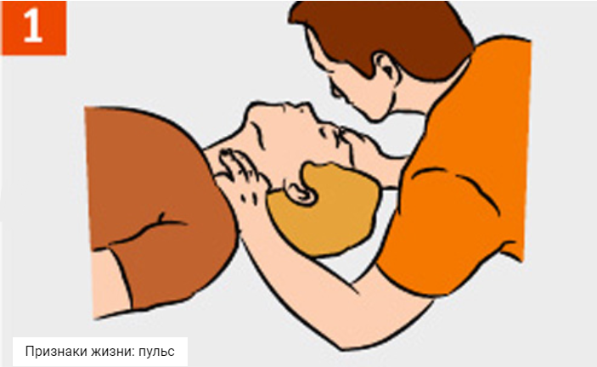

Slide 5
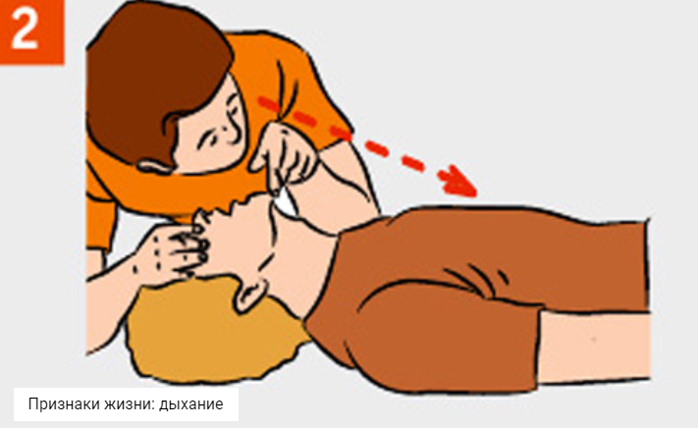

Slide 6
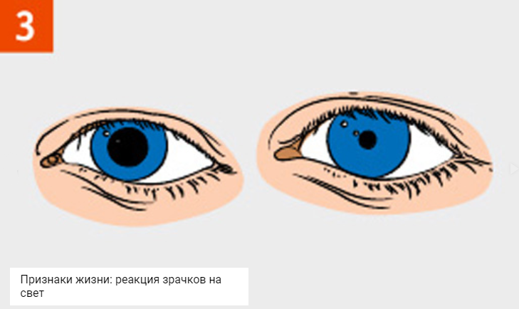

Slide 7
Искусственное дыхание
Искусственная вентиляция лёгких (ИВЛ) — это введение воздуха (либо кислорода) в дыхательные пути человека с целью восстановления естественной вентиляции лёгких.
Типичные ситуации, требующие ИВЛ:
автомобильная авария;
происшествие на воде;
удар током и другие.
Существуют различные способы ИВЛ. Наиболее эффективным при оказании первой помощи неспециалистом считается искусственное дыхание рот в рот и рот в нос.
Если при осмотре пострадавшего естественное дыхание не обнаружено, необходимо немедленно провести искусственную вентиляцию легких.

Slide 8
Техника искусственного дыхания рот в рот
Обеспечьте проходимость верхних дыхательных путей. Поверните голову пострадавшего набок и пальцем удалите из полости рта слизь, кровь, инородные предметы. Проверьте носовые ходы пострадавшего, при необходимости очистите их.
Запрокиньте голову пострадавшего, удерживая шею одной рукой.
Не меняйте положение головы пострадавшего при травме позвоночника!
Положите на рот пострадавшего салфетку, платок, кусок ткани или марли, чтобы защитить себя от инфекций. Зажмите нос пострадавшего большим и указательным пальцем. Глубоко вдохните, плотно прижмитесь губами ко рту пострадавшего. Сделайте выдох в лёгкие пострадавшего.
Первые 5–10 выдохов должны быть быстрыми (за 20–30 секунд), затем — 12–15 выдохов в минуту.
Следите за движением грудной клетки пострадавшего. Если грудь пострадавшего при вдохе воздуха поднимается, значит, вы всё делаете правильно.

Slide 9
Непрямой массаж сердца
Если вместе с дыханием отсутствует пульс, необходимо сделать непрямой массаж сердца.
Непрямой (закрытый) массаж сердца, или компрессия грудной клетки, — это сжатие мышц сердца между грудиной и позвоночником в целях поддержания кровообращения человека при остановке сердца. Относится к элементарным реанимационным мероприятиям.
Внимание! Нельзя проводить закрытый массаж сердца при наличии пульса.

Slide 10
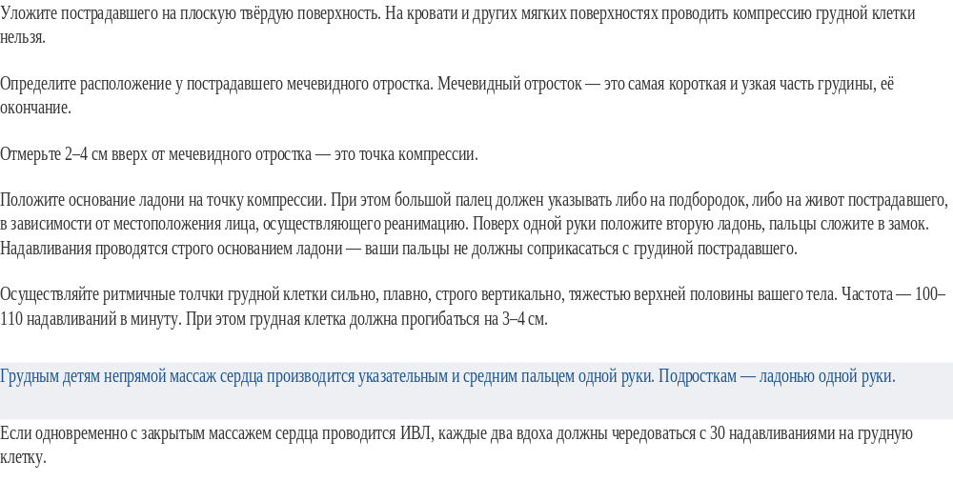
Техника непрямого массажа сердца

Slide 11
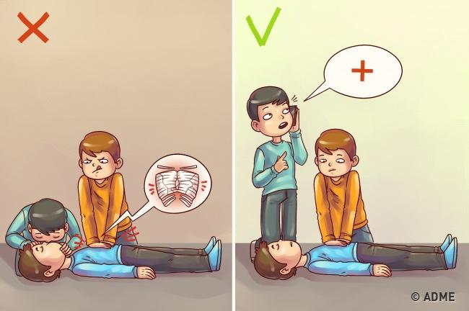

Slide 12
Вред:
непрямой массаж сердца может сломать ребра, следовательно, сломанные кости легко могут повредить легкие и сердце.
Как правильно: непрямой массаж сердца выполняется только после того как вы убедились что пульс и дыхание у пострадавшего отсутствуют, а врача по близости нет. Во время пока один человек делает массаж сердца, кто-то второй обязательно должен вызвать скорую медицинскую помощь. Массаж выполняется в ритме – 100 компрессий за 1 минуту. В случае детей, непрямой массаж сердца выполняется пальцами в другом ритме.

Slide 13
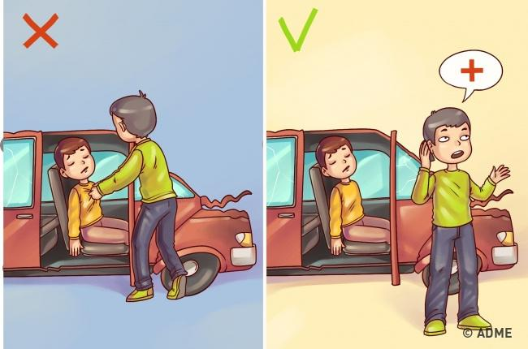
В случае аварии не доставайте пострадавшего из машины и не меняйте его позу

Slide 14
Вред:
летальный исход чаще всего случается при травме или переломе позвоночника. Даже самое не существенное движение, вызванное помочь пострадавшему лечь удобней, может убить или сделать человека инвалидом.
Как правильно:
вызовите скорую помощь сразу после травмы, если существует опасение что у пострадавшего может быть травмироваться голова, шея или позвоночник. При этом следите за дыханием больного до приезда врачей.

Slide 15
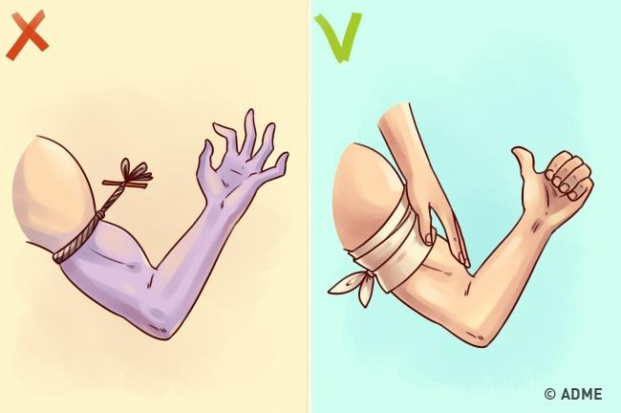
Остановка кровотечения с использованием жгута может привести к ампутации конечности

Slide 16
Вред: передавливание конечностей – следствие неправильного или ненужного наложения жгута. Некроз тканей происходит из-за нарушения циркуляции крови в конечностях, потому что жгут не останавливает кровотечение, а полностью блокирует циркуляцию.
Как правильно: Наложите повязку из чистой ткани или стерильной марли на рану и придержите её. До прибытия врачей этого будет достаточно. Только при сильном кровотечении, когда риск смерти выше риска ампутации, позволительно пользоваться жгутом.

Slide 17
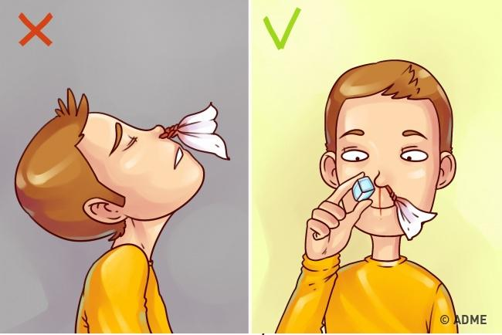
В случае кровотечения из носа, запрещается запрокидывать голову или ложиться на спину

Slide 18
Вред: давление резко поднимается, если при носовом кровотечении запрокинуть голову или лечь на спину. Кровь может попасть в легкие или вызвать рвоту.
Как правильно: держа голову прямо, вы ускорите снижение давления. Приложите что-то холодное к носу. Закрывайте ноздри поочередно на 15 минут каждую, указательным и большим пальцем. В это время дышите ртом. Повторите этот приём, в случае если кровотечения не останавливается. Если кровотечение продолжается, срочно вызовите скорую медицинскую помощь.

Slide 19
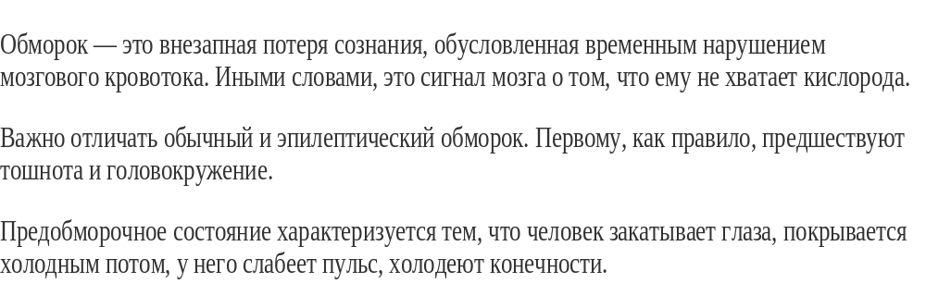
Обморок

Slide 20
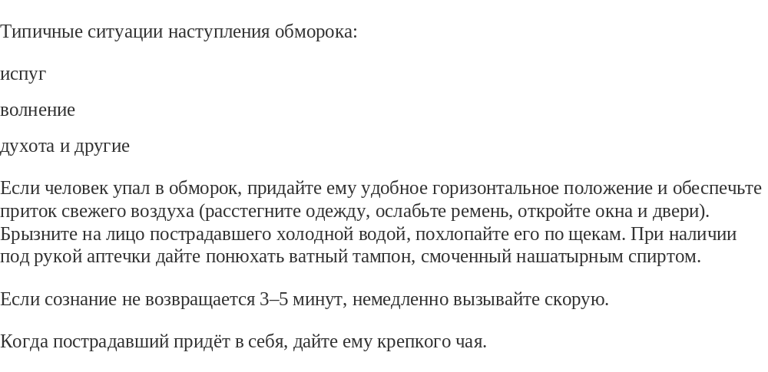

Slide 21
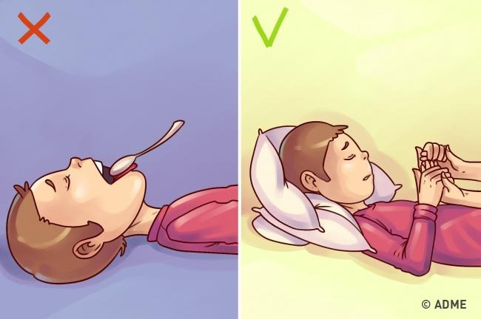
Не вставляйте в рот человеку у которого припадок ложку. И не вынимайте ему язык

Slide 22
Вред: Человек в припадочном состоянии может проглотить или задохнуться предметом, который вставляется для защиты языка в рот.
Как правильно: Приступ приводит к посинению или резким вздрагиваниям. Сам по себе организм не может нанести себе вред, а приступы заканчиваются сами. Лучше вызовите врача, и позаботьтесь, о том, чтобы человек не нанёс себе вред и мог свободно дышать. С языком ничего не случится. Человек его не проглотит, а прикус языка ничем не опасен. Уложите больного набок сразу после приступа.

Slide 23
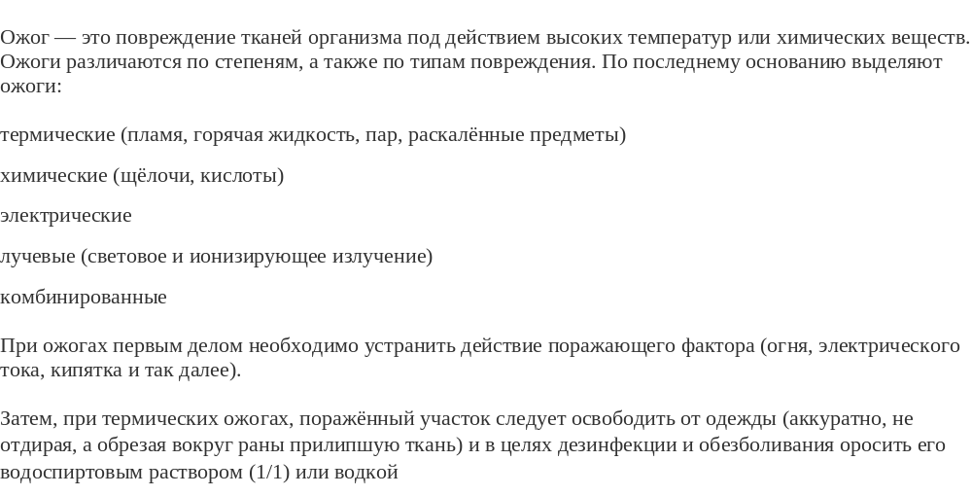
Ожоги

Slide 24
Не используйте масляные мази и жирные кремы — жиры и масла не уменьшают боль, не дезинфицируют ожог и не способствуют заживлению.
После оросите рану холодной водой, наложите стерильную повязку и приложите холод. Кроме того, дайте пострадавшему тёплой подсоленной воды.
Для ускорения заживления лёгких ожогов используйте спреи с декспантенолом. Если ожог занимает площадь больше одной ладони, обязательно обратитесь к врачу.

Slide 25
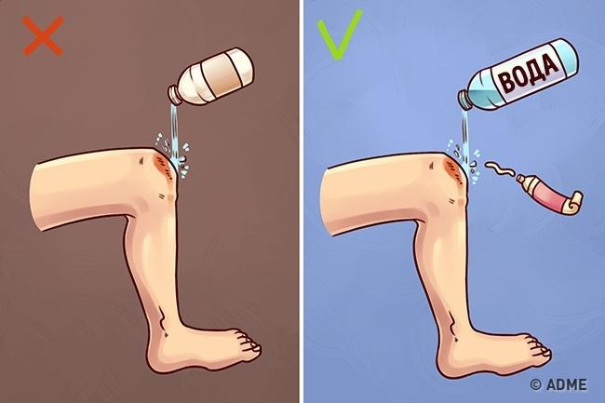

Slide 26
Вред: соединительная ткань разрушается перекисью водорода, тем самым рана заживает намного дольше. Спирт, йод и зелёнка сжигают неповрежденные клетки и провоцируют болевой шок или ожог при контакте с раной.
Как правильно: промойте рану чистой водой (можно кипяченой), после чего обработайте рану мазью с содержанием антибиотика. Не накладывайте повязку из бинта или пластырь без необходимости. Перевязанная рана заживает намного дольше.

Slide 27

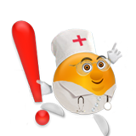
Спасибо за внимание!

